Slide 1
补贴系统
辽宁省
农机购置补贴辅助管理系统
山西万鸿科技有限公司

Slide 2
目录
Contents
01
02
03
04
05
06
PART 01
PART 02
PART 03
PART 04
PART 05
PART 06
系统简介
申请流程
县级用户
主要功能
系统演示
常见问题

Slide 3
01
PART 01
系统简介

Slide 4
系统简介
农机购置补贴辅助管理系统 (简称为“补贴系统”)主要用于辅助农机部门对农机购置申请享受补贴情况的一个详细记录。比如申请者信息、购买机具信息、报废信息等以及其他相关信息并且做到面向全社会公开，让社会各界人士进行监督，系统用户还可随时关注各级资金使用进度，购机者办理进度以及后期相关申请补贴信息的统计与汇总，真正实现电子化办公，提高数据准确性与管理性。

Slide 5
系统简介
辽宁省农机购置补贴辅助管理系统2018年升级为“去经销商先购后补跨年连续使用版本”，在该版本中可一套系统中连续三年的使用（2018-2020），相关数据存储在一套系统中，并可进行多年的数据查询与统计等。并且跨年版系统对于市县功能是没有什么改动的。

Slide 6
02
PART 02
申请流程

Slide 7
申请流程-先购后补
1
申请录入
3
进行审核
5
申请结算
购机者实际自主购机后，携带相关申请补贴资料到当地农机部门进行补贴申请，由“县操作”用户进行相关申请信息录入，录入后状态为“待打表”状态。
补贴申请相关信息审核无误后，“县操作”用户可对申请进行审核通过操作，通过后状态为“公示” ，需经过至少三十个自然日的公示。
“县操作”用户对可进行申请结算的相关申请进行打包并提交后，状态为“待结算”，等待县财政确认结算。
申请信息录入后，“县操作”用户进行生成《资金申请表》并可进行打印，生成资金申请表后为“待审核”状态
公示期满后，状态为“待申请结算”，需等待县农机部门对相关申请向县财政部门提出申请结算操作。
“县财政”对于提交的申请结算名单在系统中进行确认结算操作，状态为“已结算”，至此一份申请补贴的流程完毕。
2
打印表格
4
等待公示
6
确认结算

Slide 8
申请流程-退回权限
申请状态 | 退回状态 | 操作用户
待打表 | 作废 | 县、乡镇操作用户
待审核 | 冻结 | 县操作用户
 | 待打表 | 县、乡镇操作用户
 | 作废 | 县、乡镇操作用户
公示 | 待审核 | 县操作
待申请结算 | 冻结 | 县操作用户
 | 待审核 | 县操作用户
 | 待打表 | 县操作用户
 | 作废 | 县操作用户
待结算 | 冻结 | 县财政用户
 | 待申请结算 | 县财政用户
*已结算 | 已结算已退货 | 县财政用户
*说明：
冻结的申请，可由市、县操作用户进行解除冻结，恢复冻结时状态。
已结算已退货，用户操作时要谨慎，一旦完成已结算已退货，申请等同作废，且不可恢复。

Slide 9
03
PART 03
县级用户

Slide 10
县用户
县管理用户在系统的流程方面主要是对本县补贴工作进行相关的设置与控制。如参数设置、区域管理等，且要在系统使用前期，就应完成相关设置
县管理
县操作用户是补贴系统流程中主要操作者，从一开始的申请录入到后期的申请结算，是使用系统最频繁的用户
县操作
县用户
不参与申请流程的任何操作，只拥有查看本县申请以及统计相关申请数据的权限
县浏览
县财政用户在系统的流程方面主要是对县操作人员提交的申请结算数据，进行确认结算操作
县财政

Slide 11
04
PART 04
主要功能

Slide 12
县管理主要功能
1、参数设置
县
2、区域管理
管
3、县资金控制
4、品目筛选
理
5、管理用户

Slide 13
县操作主要功能
1、申请信息录入
县
2、生成资金申请表
操
3、申请审核
作
4、申请结算
5、结算查询

Slide 14
县财政主要功能
县
1、确认结算
财
2、申请退货
政
谨慎使用

Slide 15
05
PART 05
系统演示

Slide 16
系统演示
该环节将进行系统演示操作

Slide 17
06
PART 06
常见问题

Slide 18
常见问题-补贴系统操作常见问题
一、申请信息错误如何重新编辑
技术支持
二、申请录入查找不到指定编号
山西万鸿科技电话0351-7631342
三、申请录入选择一和选择二的区别
四、申请结算的操作步骤
五、申请退货需谨慎
六：设置资金申请表有效天数

Slide 19
常见问题-申请信息错误如何重新编辑
技术支持
系统中，如发现申请信息有误（出厂编号选错、图片信息上传错误等），只要申请未确认结算，均可由相关用户退回至待打表状态，由县操作在“生成资金申请表”功能中，找到指定申请，可以进行编辑操作。编辑后需要重新进行之后的流程操作。
山西万鸿科技电话0351-7631342

Slide 20
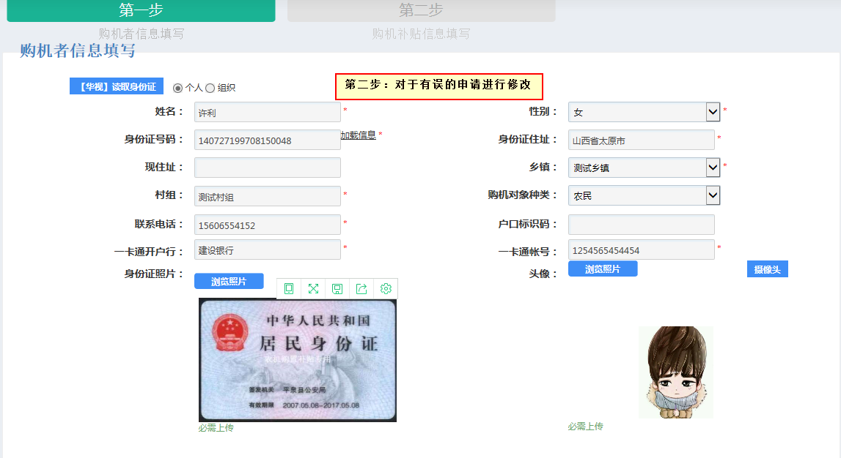
常见问题-申请信息错误如何重新编辑
技术支持
山西万鸿科技电话0351-7631342

Slide 21
常见问题-申请录入查找不到指定编号
技术支持
该问题可能是在平时遇到的最多的一个问题，总结了一下基本如下：
1.生产企业系统内未添加有关供货信息。
2.生产企业添加后并未系统内确认发货。
3.出厂编号前面加区域码21。
4.申请录入时输入错误。
5.相关产品被封闭不允许再办理。
6.做了相关品目筛选导致。
详情请看“申请录入找不到出厂编号排查“docx
山西万鸿科技电话0351-7631342

Slide 22
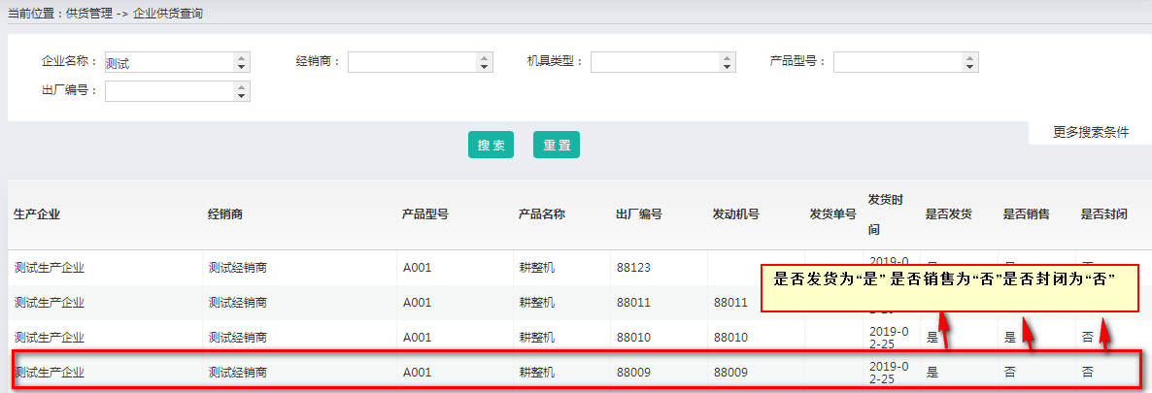
常见问题-申请录入查找不到指定编号
技术支持
山西万鸿科技电话0351-7631342
是否发货为:是 ，是否销售为：否，是否封闭为：否。状态为是否否才可以录入的。

Slide 23
常见问题-申请录入选择一与选择二的区别
申请录入，在录入购机信息时，提供两种方式选择查找产品
技术支持
山西万鸿科技电话0351-7631342
选择一:申请者购买单台机具办理补贴申请的，使用该方式最为简便，直接输入出厂编号与生产企业名称，可直接找到相关编号进行勾选加载相关信息。
选择二：申请者在同经销商处购买的同企业型号的产品的，要体现在一份申请上，就需要使用选择二，选填相关内容后对查找出来的结果中进行选择。

Slide 24
常见问题-申请结算操作步骤
申请结算主要分为两个步骤
一、进行打包操作；
二、对已打包的批次提交申请结算。
两步缺一不可且顺序也无法颠倒，经常有用户询问为什么申请结算后县财政登录系统后看不到相关申请信息，我方远程查看后，状态基本还是“待申请结算”，只是完成了打包操作并未进行申请结算。
注意：
1.申请结算功能，哪个账号打包的批次，由哪个账号提交申请结算。
2.申请结算完成后,该申请结算批次不可再次使用，除非该批次的申请全部退回至待申请结算。
技术支持
山西万鸿科技电话0351-7631342

Slide 25
常见问题-申请结算操作步骤
技术支持
山西万鸿科技电话0351-7631342

Slide 26
常见问题-申请退货需谨慎
技术支持
系统中，只要申请未确认结算或作废状态的，都可由相应的用户退回上一状态或之前状态，一旦确认结算后(已结算状态)申请不可进行退回之前流程。
但实际中可能存在购机者已领取补贴款后，购买机具产生问题，进行了退货。那么在系统中，县财政用户可对已结算的申请进行标记已结算已退货状态，也就是申请退货功能，申请退货只能对已结算状态的申请进行操作，操作成功后，状态由已结算变更为“已结算已退货”等同于作废，只是用不同状态名称标识。
山西万鸿科技电话0351-7631342

Slide 27
常见问题-申请退货需谨慎
技术支持
山西万鸿科技电话0351-7631342

Slide 28
常见问题-资金申请表有效天数
对于县管理用户设置的资金申请表有效天数，需谨慎设置，自申请完成“生成资金申请表”处于待审核状态的，系统会根据生成表的日期+县管理设置的有效天数进行判断（只是待审核状态下判断），一旦当前时间超过申请表的有效天，系统中还未进行审核通过操作，申请则自动作废。并且无法恢复。
而且县管理设置的资金申请表只会对设置后产生的申请受影响，如果后期变更过该天数，变更前的申请按照之前的天数进行自动作废，变更后录入的申请按照新的天数进行自动作废。
技术支持
山西万鸿科技电话0351-7631342

Slide 29
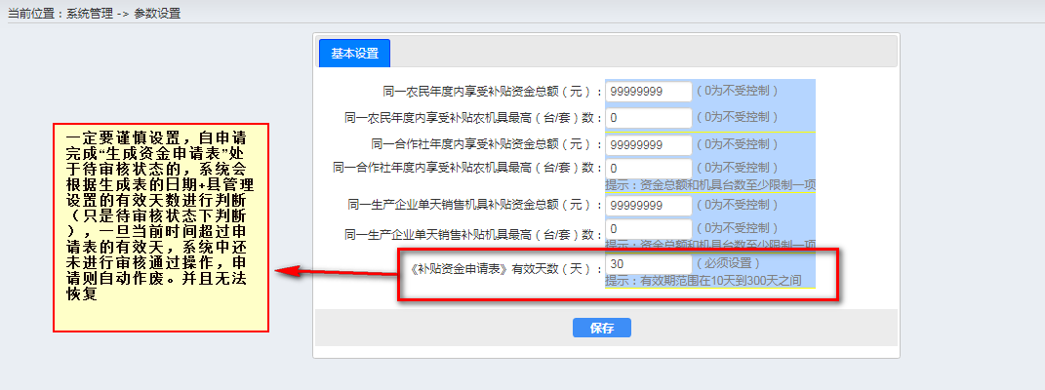
常见问题-资金申请表有效天数
技术支持
山西万鸿科技电话0351-7631342

Slide 30
手机APP
农机购置补贴APP(“以下简称APP客户端”)，是依托在农机购置补贴辅助管理系统下，实现农户自主购机后自主申请补贴、简化办事流程、方便农户申请，农户少跑腿，只跑一次退。
对于农机部门的话，可在APP客户端，进行补贴申请的录入、受理、审核、查看等,告别了笨重的电脑，场地的限制，只需一部小小的手机便可完成轻松办公。
除了能够申请补贴、受理、审核、查看等，在APP客户端，农机部门还可随时了解以下内容：
1、 补贴政策早知道，通过APP客户端，可随时了解辽宁省发布的有关补贴的政策通知动态，以及了解补贴的申请流程注意事项等减少办理过程中的错误。
2、 补贴资金有没有，通过APP客户端，可了解辽宁省各区补贴资金使用情况。
3、 补贴机具查一查，通过APP客户端，查看补贴产品目录，以及产品的补贴与相关机具图片配置参数等，便于审核人员快速了解购机产品有关信息。
4、 补贴信息随时查，可通过APP客户端，了解本区县（乡镇）所有的申请信息。

Slide 31
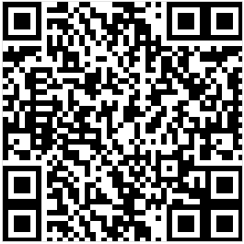
手机APP
二维码下载地址：
http://123.57.12.14:82/html/download.html

Slide 32
End
谢谢大家

